Slide 1
Comissão de Assuntos Sociais (CAS)
Senado Federal
Considerações sobre PLS 616/2019
Brasília, 05 de junho de 2019

Slide 2
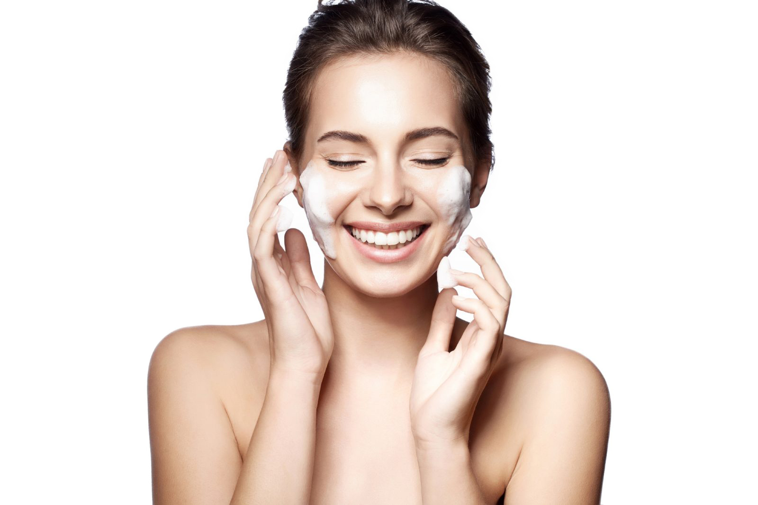


O setor de Higiene Pessoal, Perfumaria e Cosméticos é um setor essencial que trabalha focado na saúde, na segurança e no bem-estar do consumidor.
Tem um olhar voltado para a preservação do meio ambiente, investindo sempre em um futuro mais sustentável.
CUIDAR DA SAÚDE E DA HIGIENE PESSOAL É CUIDAR DO BRASIL

Slide 3
Com cerca de 2,8 mil empresas no Brasil…
Dados de 2018. Fonte: ABIHPEC, com base em dados Anvisa
…gera mais de 5,4 milhões de oportunidades de trabalho.
Dados de 2018. Fonte: ABIHPEC, ABEVD, ABF, FIESP e IBGE
4º mercado consumidor do mundo
  US$ 30 bilhões (preço ao consumidor)
Dados de 2018. Fonte: Euromoniotr
  Um dos setores que mais investe em P&D…
  … sendo o 3º mercado global em lançamentos de produtos
Dados de 2018. Fonte: Mintel
  Força de Exportação: para 165 países de destino
Dados de 2018. Fonte: MDIC/Secex
Indústria protagonista em temas de sustentabilidade:
  Pioneirismo na logística reversa
  Utilização sustentável de ativos da biodiversidade

Slide 4
O Brasil mantém diálogos internacionais com os mais diversos atores globais, visando identificar e direcionar esforços em questões técnicas e regulatórias para garantir a segurança do consumidor e trabalhar na promoção da saúde da população.
A ABIHPEC participa de discussões nos seguintes fóruns internacionais:
CASIC - Consejo de la Industria de Cosméticos, Aseo Personal y Cuidado del Hogar de Latinoamérica
AIC - Associação dos Industriais de Cosmética, Perfumaria e Higiene Corporal
ICCR - International Cooperation on Cosmetics Regulation
ISO - International Organization for Standardization
Mercosul - Mercado Comum do Sul

Slide 5
A Importância do Protetor Solar
A utilização de filtros solares é primordial na prevenção do câncer de pele
Em algumas regiões do Brasil a incidência de raios UV chega a dobrar em alguns meses do ano (INPE)
A maioria dos cânceres de pele está relacionada a exposição ao sol (SBD)
Para o biênio 2018-2019, a estimativa é que no Brasil sejam diagnosticados 171 mil novos casos de câncer de pele ao ano (INCA)
A cada 5 casos de câncer de pele, 4 poderiam ser evitados com o uso de protetor solar (OMS)

Slide 6
Uma Indústria Responsável
No Brasil os produtos comercializados pela indústria de higiene pessoal, perfumaria e cosméticos mandatoriamente cumprem com as legislações da Anvisa e Inmetro, sob pena de sanções legais no caso de não cumprimento;
As empresas devem obrigatoriamente garantir a segurança e a eficácia de seus produtos, em consonância com os mais altos padrões internacionais de qualidade, harmonizados também no Mercosul desde 2005, RDC 30 de 2012 e, constantemente discutidos;
Os regulamentos harmonizados são submetidos a um trabalho contínuo de atualizações em função das evoluções técnico-cientifica, em linha com as referências internacionais (a proteção solar é um tema permanentemente discutido);

Slide 7
Causas do Branqueamento dos corais
De acordo com diversos estudos, o aquecimento global e o aumento da temperatura dos oceanos é comprovadamente a causa recorrente do branqueamento dos corais, potencializada por fenômenos climáticos como el niño/la ninã ocorridos nas últimas décadas;
No estudo publicado do Havaí, o principal fator para o branqueamento dos corais não foi a concentração de turistas, mas sim, o padrão de elevação térmica das águas em cada uma das áreas observadas;
O governo da Austrália observou que pontos com maior descoloração de corais ocorrem em áreas onde há pouco ou nenhuma interação com seres humanos.
Outras causas do branqueamento apontadas por estudiosos incluem o aumento da poluição do ar, pesca excessiva, trânsito de navios, aumento da urbanização de áreas costeiras, enchentes, aumento da carga de substâncias orgânicas (esgoto), entre outros.

Slide 8
A discussão no Havaí e na República do Palau
Estudo no Havaí utilizou condições artificiais que não refletem os ecossistemas reais dos recifes marinhos, utilizando em laboratórios concentrações muito superiores às encontradas nos oceanos.
No Palau os autores do estudo concluíram que não houve nenhuma evidência dos impactos negativos dos ingredientes testados, nas áreas estudadas, além disso o estudo foi realizado em águas vivas, na água e na areia, e não em corais.
Muitas das substâncias proibidas no Palau sequer foram identificadas nas amostras estudadas, e nem foram alvo do estudo.

Slide 9
Conclusão
Não há evidências científicas conclusivas de que, sob condições naturais, ingredientes de protetores solares são nocivos aos corais marinhos.
Depois de uma vasta revisão dos estudos publicados até o momento, podemos constatar que o aquecimento global é a principal causa do branqueamento nos corais e, tal fenômeno pode ser agravado por outros fatores como a pesca excessiva, o despejo de esgoto, o aumento das cargas de assoreamento e a crescente urbanização das regiões costeiras.
Os filtros solares são essenciais para os consumidores como ferramenta estratégica na prevenção de câncer de pele e de outras doenças dermatológicas.
A falta de conclusividade do que já foi observado, ensaiado e avaliado pelos cientistas, deixa clara nossa necessidade em seguir promovendo a pesquisa e o desenvolvimento de estudos acerca do tema.

Slide 10
Conclusão
Diante desse cenário, acreditamos na responsabilidade e na sensibilidade das autoridades em relação à prioridade de acesso da população aos protetores solares e no aspecto de proteção à saúde pública e prevenção do câncer de pele, e, portanto, que sua posição em relação ao PLS 616/2019 seja revista.

Slide 11
www.abihpec.org.br

